Slide 1
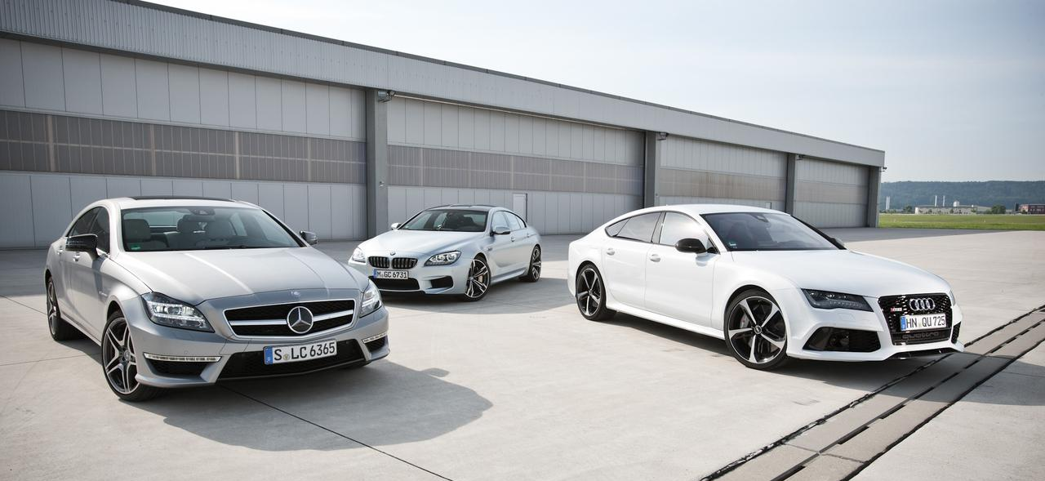
European Automotive Clusters
Case Study
Christina Kühr, Isabell Jahn, Benjamin Otto
E120247IB; E120164IB; E120151IB

Slide 2
Gliederung
Verteilung der Cluster in Europa
Automotive Sweden
Centrope
BMW AG
Daimler AG
Volkswagen AG
Marken
Zahlen, Daten, Fakten
Cluster Sachsen

Slide 3
Verteilung der Cluster in Europa
Automotive Sweden
Centrope

Slide 4
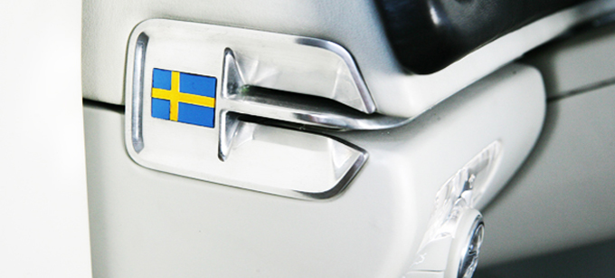
Automotive Sweden
Lage: um Provinz von Västra Götaland
Jeder 3. Job ist abhängig vom Cluster
850.000 Fahrzeuge jährlich
50% der weltweit führenden Zulieferer mit Zweigstellen vor Ort
Tripple- Helix

Slide 5
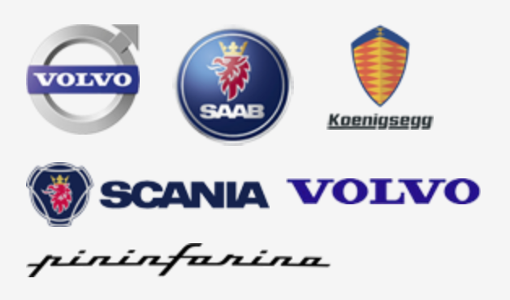
Automotive Sweden
OEMs

Slide 6
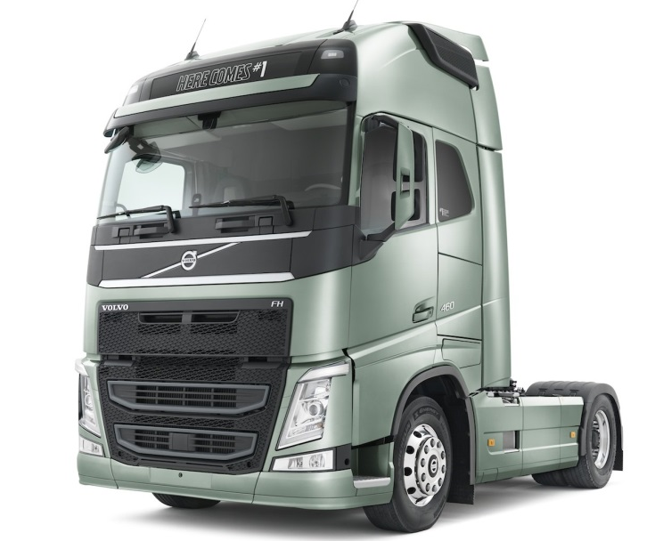
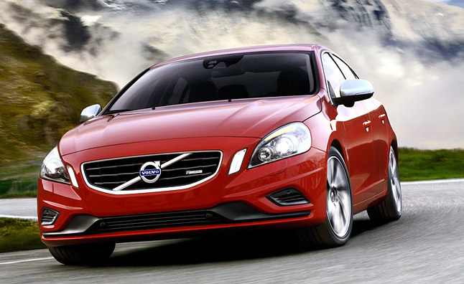
Automotive Sweden
VOLVO Group
110.000 MA
18 Produktionsstandorte
LKW, Busse, Baumaschinen, Boote
VOLVO Personvagnar AB
23.200 MA
1999 an Ford verkauft
Ausschließlich PKW
Umsatz: 13,2 Mrd. EURO

Slide 7
Centrope
10 Automobilhersteller im Radius von 300km um Wien
5% der weltweiten Automobilproduktion
Besteht aus 22 Clustern
300 Mitglieder, davon 70% KMU + 4 OEM
Volkswagen, BMW, Mercedes, Opel, Citroen, Peugeot
36.000 MA
60 Universitäten

Slide 8
Centrope

Slide 9
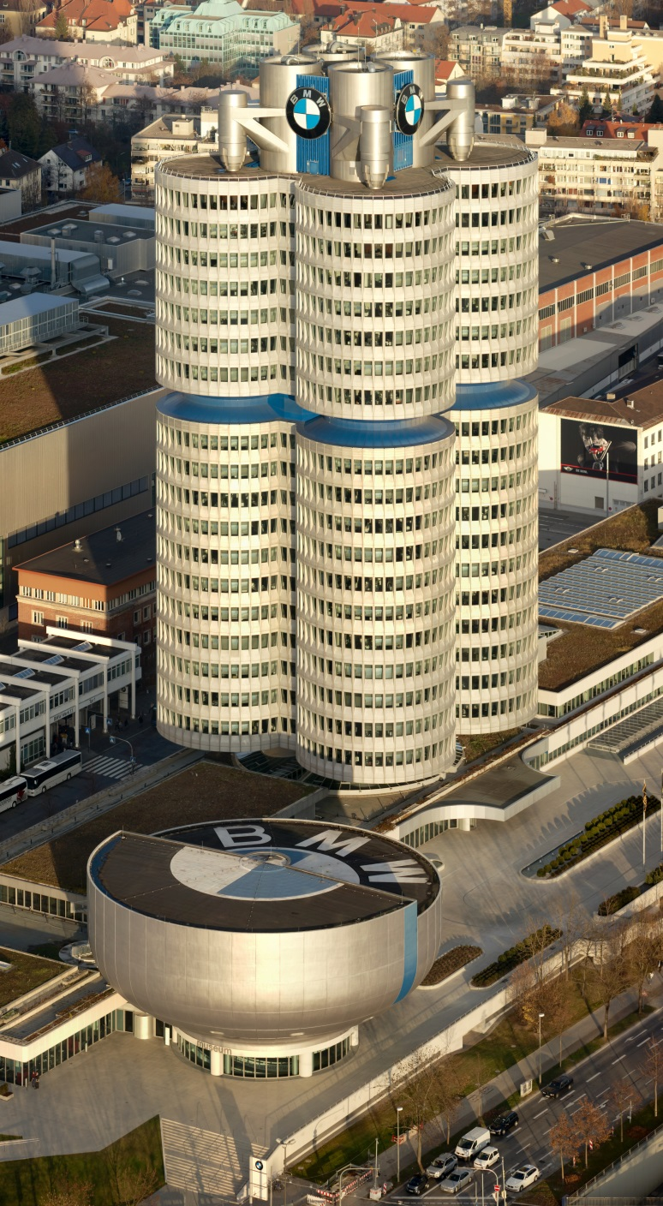
Centrope
BMW AG
110.351 MA
Umsatz: 76.058 Mio. €
30 Produktionsstandorte in
14 Ländern
Marken: MINI, Rolls Royce
2 Mio. Auslieferungen pro Jahr

Slide 10
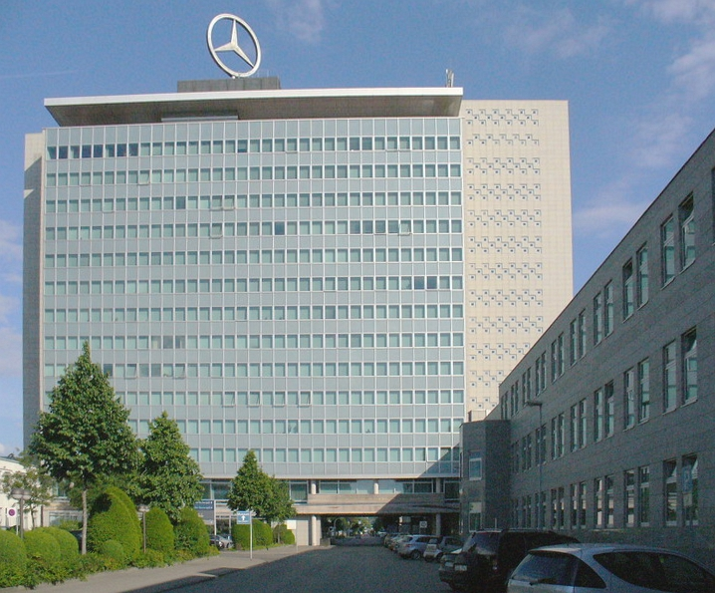
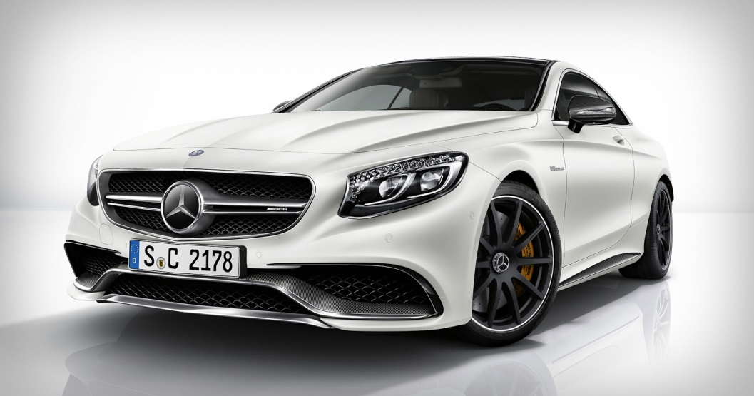
Centrope
Daimler AG:
274.616 MA
Umsatz: 117.982 Mio. €
Marken: Mercedes Benz, Daimler Trucks, Freightliner
2,5 Mio. Auslieferungen pro Jahr

Slide 11
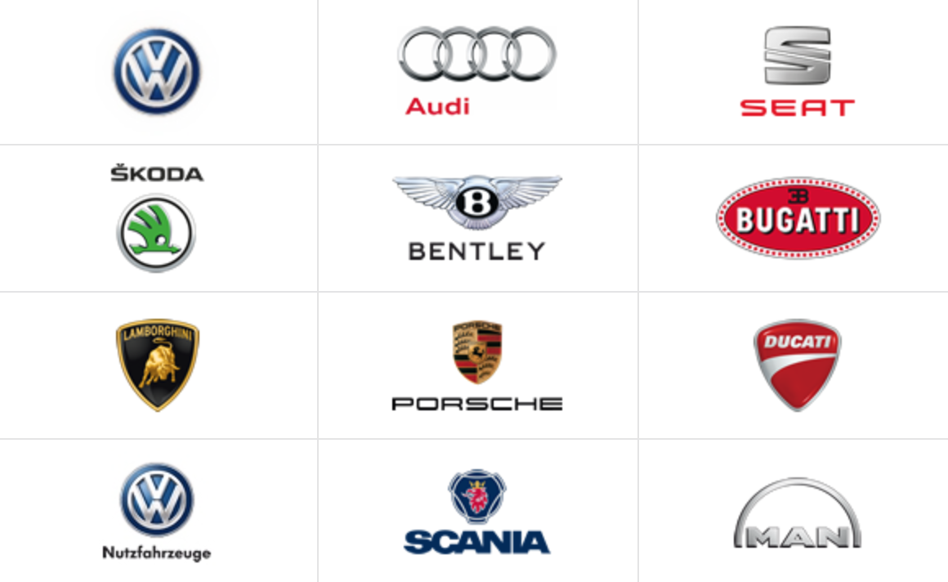
Centrope
Volkswagen AG
Marken:

Slide 12
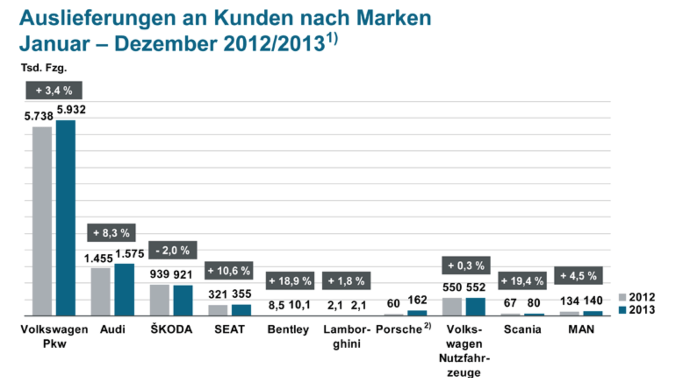
Centrope
Volkswagen

Slide 13
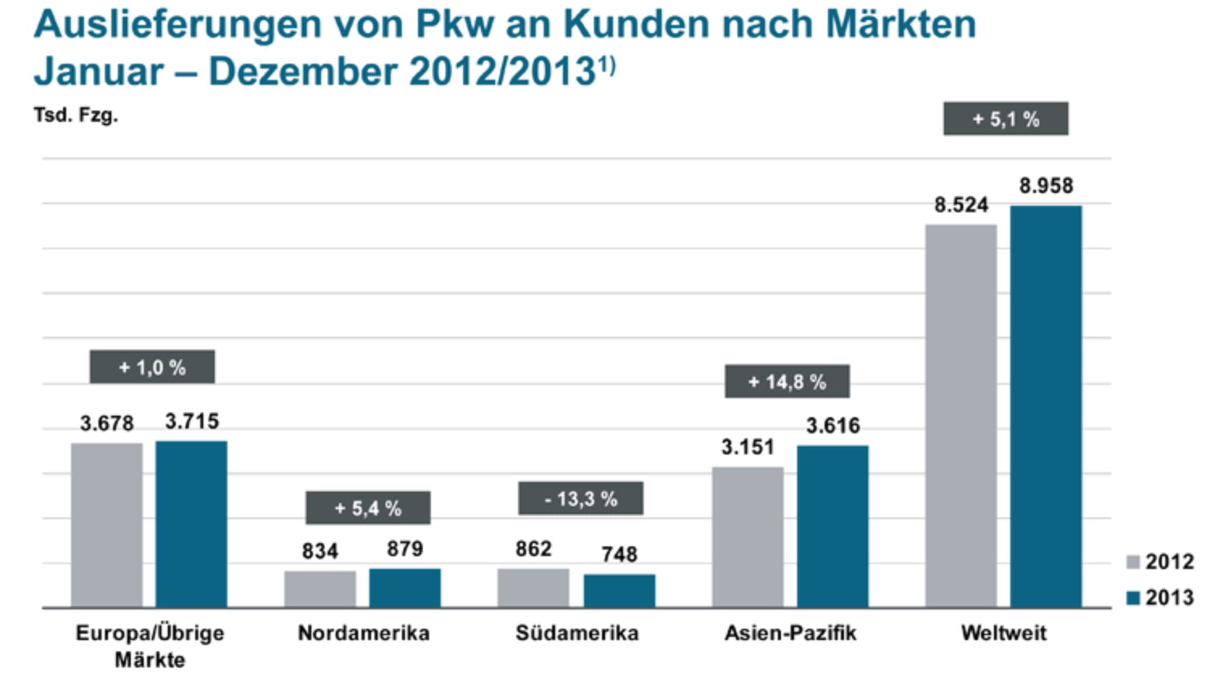
Centrope
Volkswagen

Slide 14
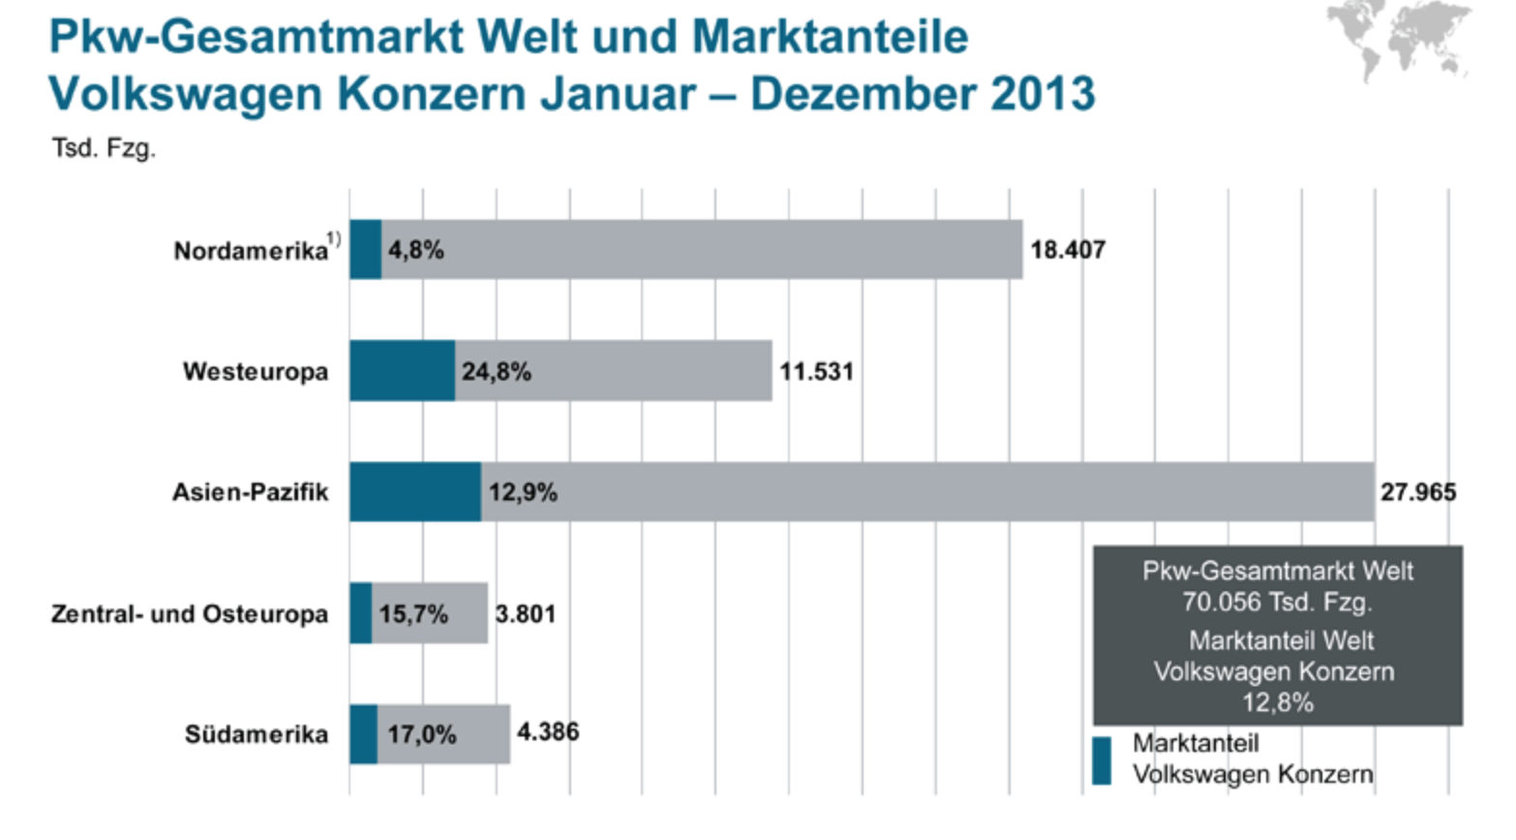
Centrope
Volkswagen

Slide 15
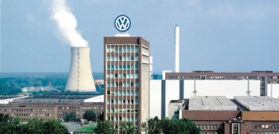
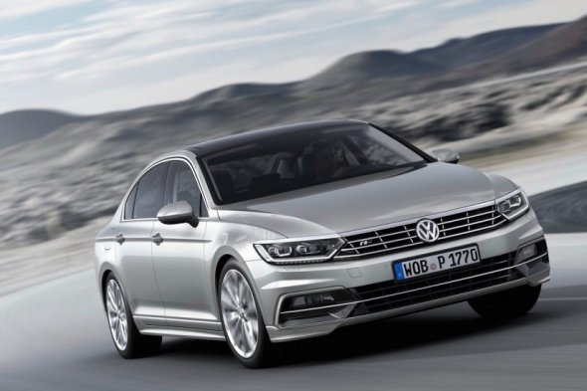
Centrope
Volkswagen
572.800 MA
Umsatz: 197.000 Mio €
Auslieferungen: 9.731.000
107 Fertigungsstätten in 27 Ländern
Produktion von 39.350 Fahrzeugen pro Tag

Slide 16
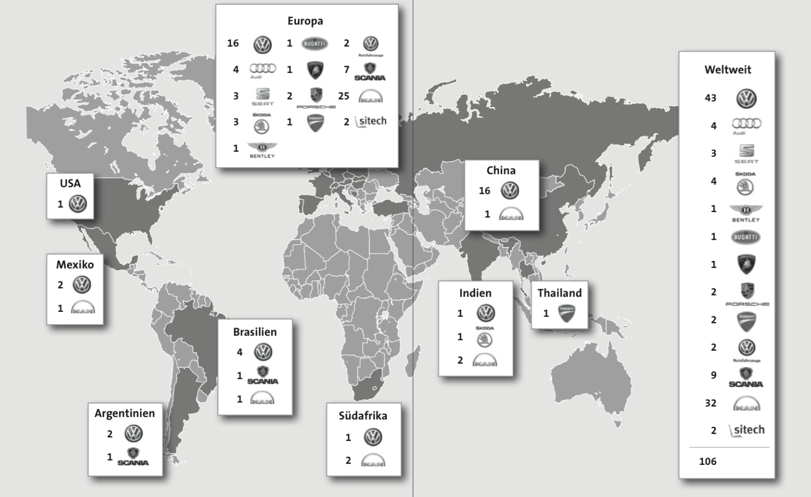
Centrope
Volkswagen

Slide 17
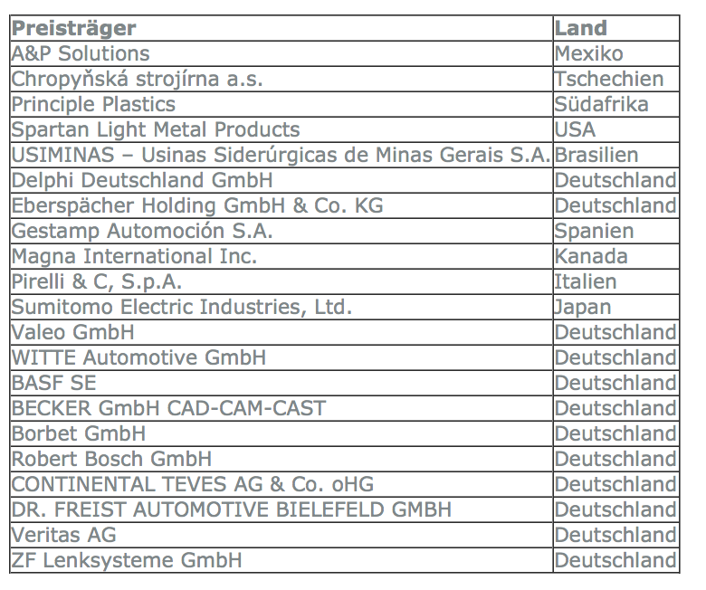
Centrope
Volkswagen
Beste Supplier der VW AG

Slide 18
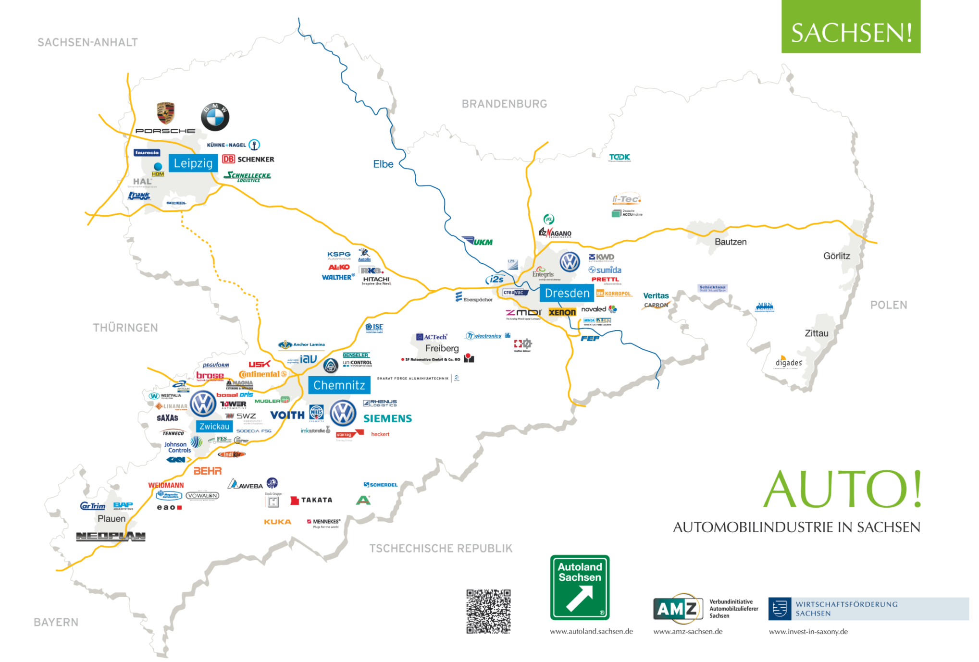
Cluster Sachsen
Volkswagen

Slide 19
Vielen Dank für die Aufmerksamkeit!

